Slide 1
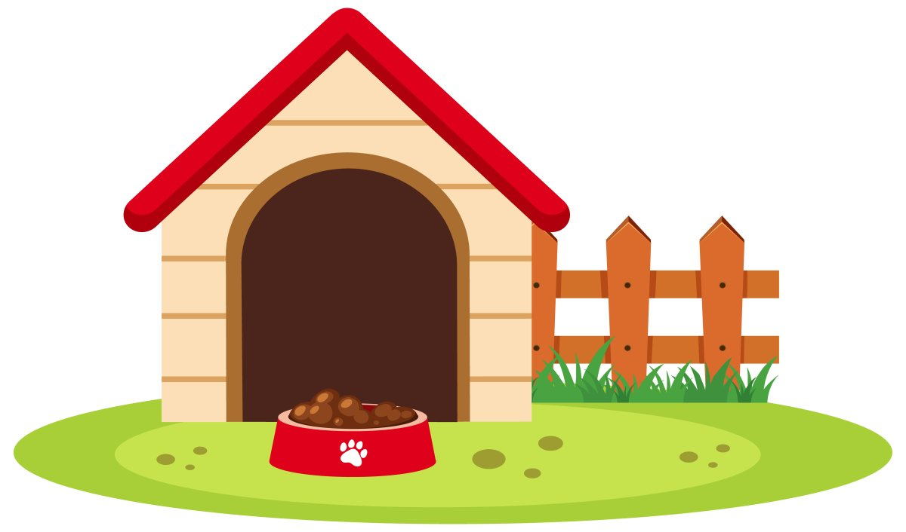
Интерактивная логопедическая игра
«ЧТО У ТЯПЫ?»
1 тип
слоговой структуры слова
Подготовила : учитель-логопед
МБДОУ № 29 г. Калуги
Логошина Ирина Сергеевна

Slide 2
Упражнение
«Что у Тяпы?»
Цель:
Закрепление произнесения слов слоговой структуры 1-го типа в предложениях из трех слов.
Ход игрового упражнения.
Взрослый просит ребенка ответить на вопрос полным предложением: «Что у Тяпы?»
При создании данной игры использовались изображения, взятые из свободного доступа в интернете

Slide 3
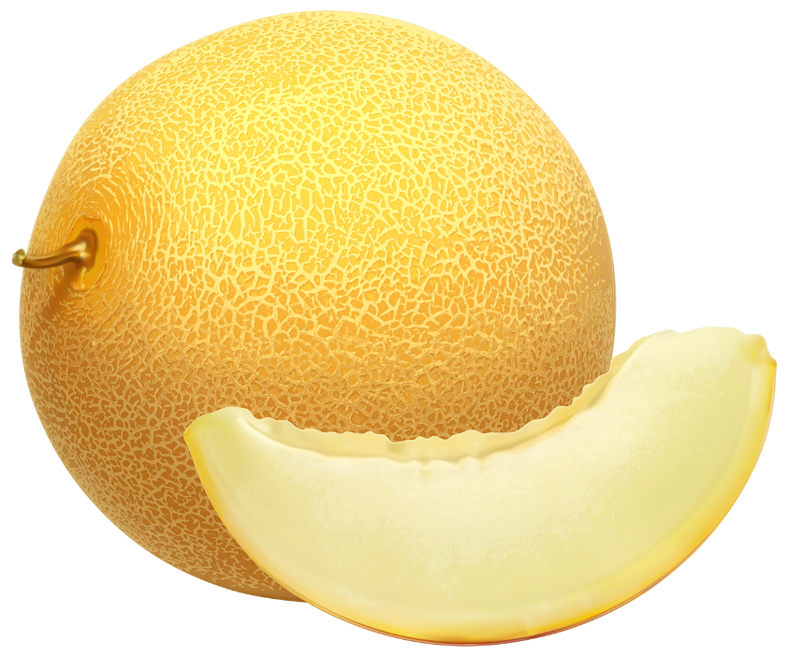
У Тяпы дыня.

Slide 4
У Тяпы вата.

Slide 5
У Тяпы муха.

Slide 6
У Тяпы ива.

Slide 7
У Тяпы вода.

Slide 8
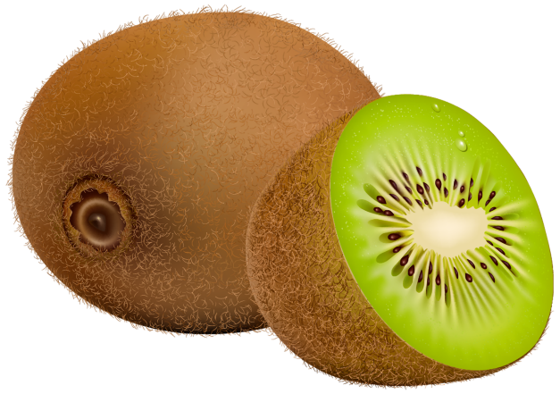
У Тяпы киви.

Slide 9
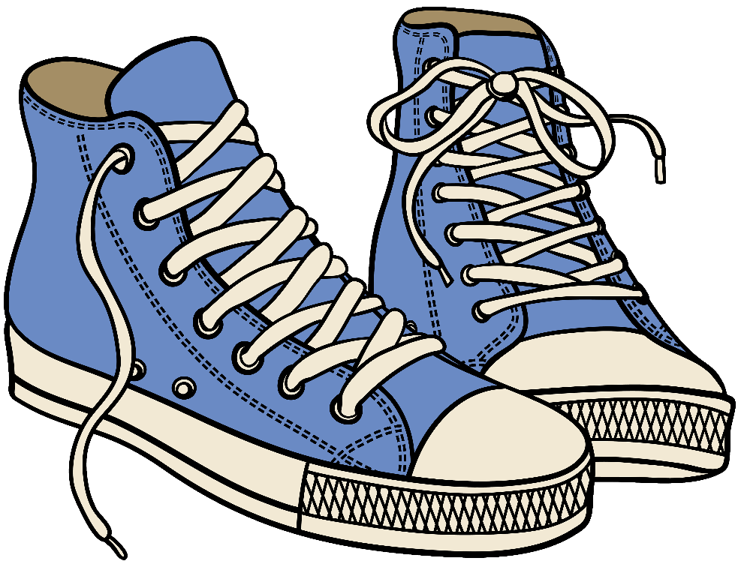
У Тяпы кеды.

Slide 10
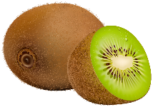
У Тяпы кеды, муха, ива,
вода, дыня, киви, вата.

